Slide 1
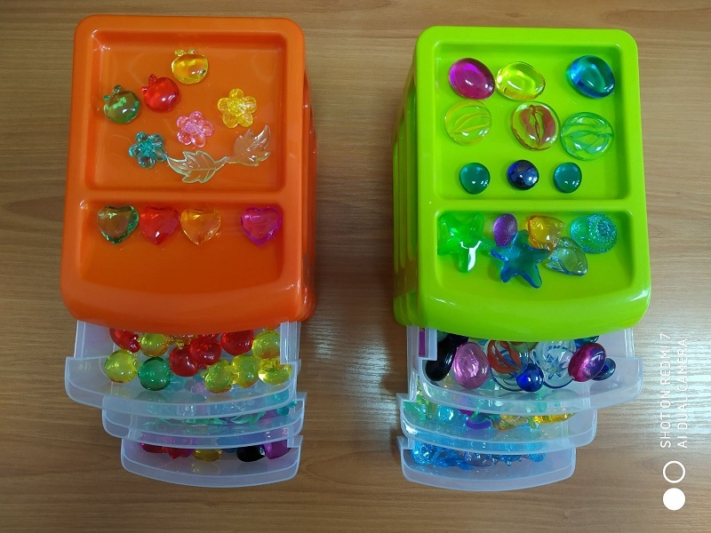
Играем с камешками Марблс – развиваем речь
Составила: учитель-логопед
МБДОУ №190
Корюкина Н.С.

Slide 2
Игры с камешками Марблс направлены на развитие всех компонентов речевой системы
развитие мелкой моторики;
развитие фонетико-фонематической системы языка;
развитие словаря;
развитие связной речи;
обучение элементов грамоты;
формирование коммуникативных навыков.

Slide 3
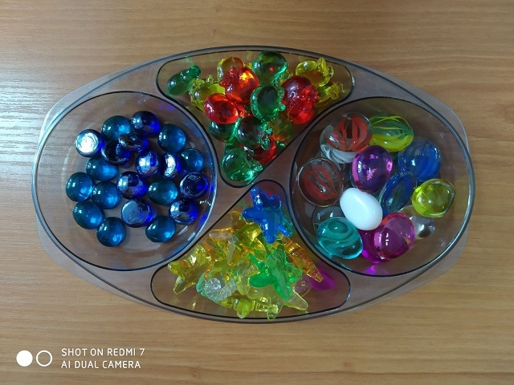
Система игр с камешками Марблс
Знакомство с камешками

Slide 4
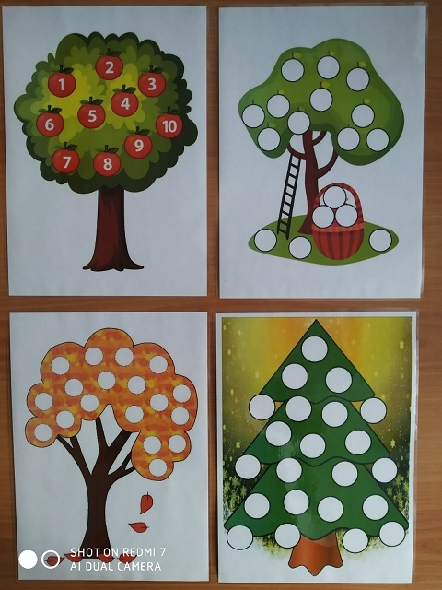
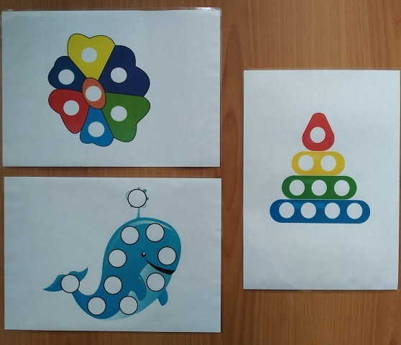
Система игр с камешками Марблс
«Шаблоны»

Slide 5
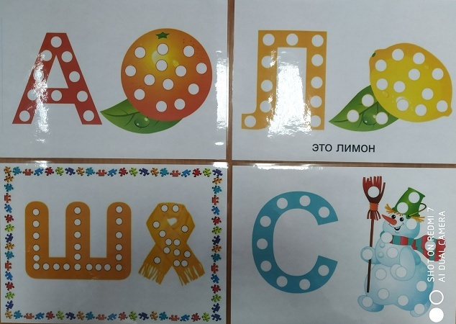
Система игр с камешками Марблс
«Трафареты букв»

Slide 6
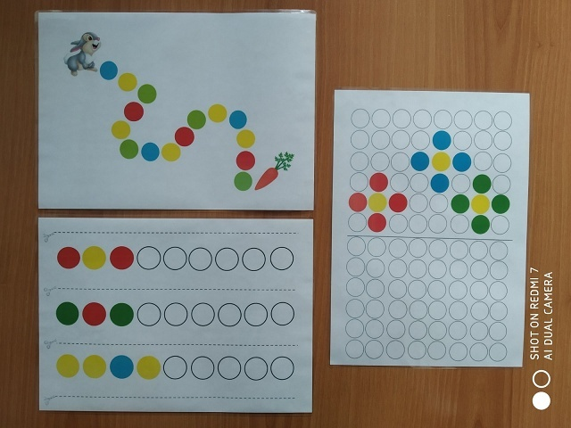
Система игр с камешками Марблс
«Разноцветные дорожки»

Slide 7
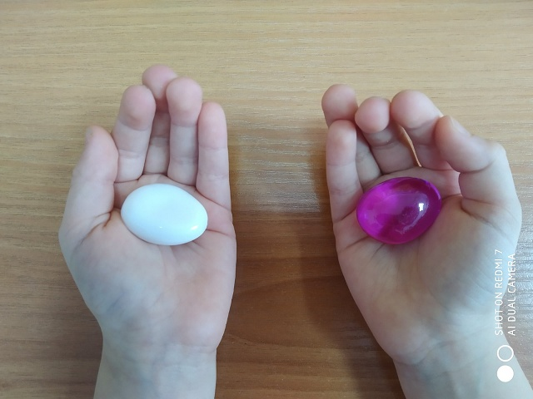
Игры для развития мелкой моторики
Массаж камешками Марблс
Раз, два, три, четыре, пять,
Будем камешки считать,
Будем камешки считать
И цвета запоминать.

Slide 8
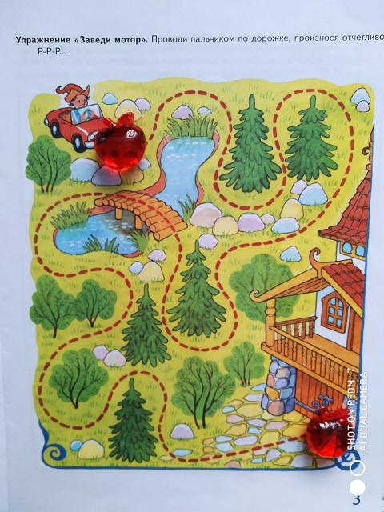
Игры для развития фонетико-фонематической системы языка
Игра
«Звуковая
дорожка»

Slide 9
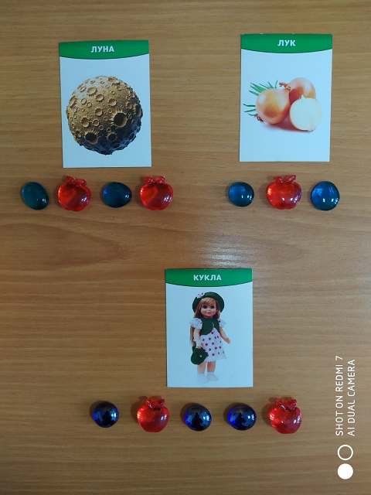
Игры на развитие звукового анализа и синтеза
Игра
«Определи звук»
Ребенок называет картинку, определяет позицию звука в слове и закрывает камешком Марблс.

Slide 10
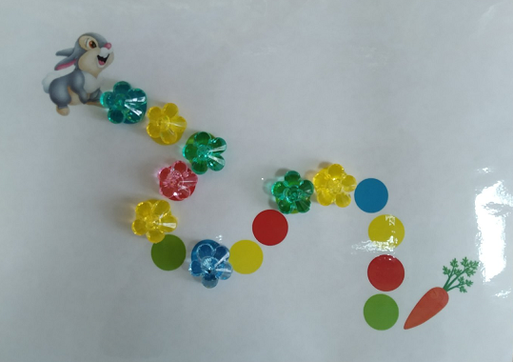
Игры на этапе автоматизации звуков в слогах, в словах
Игра-ходилка
С каждым правильно произнесённым словом камешек выкладывать на дорожку.

Slide 11
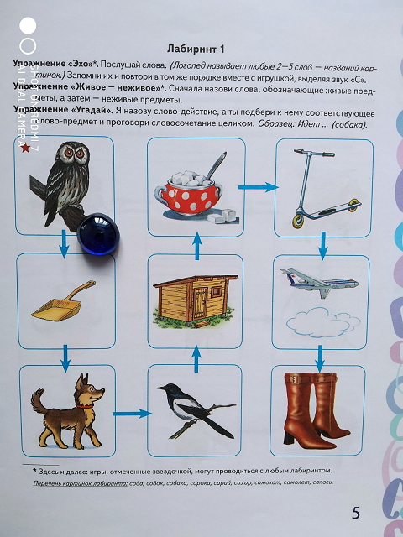
Игры на этапе автоматизации звуков в слогах, в словах
Игра «Лабиринты»
Автоматизация звуков. Передвигай камешек Марблс по картинкам, четко проговаривая слова.

Slide 12
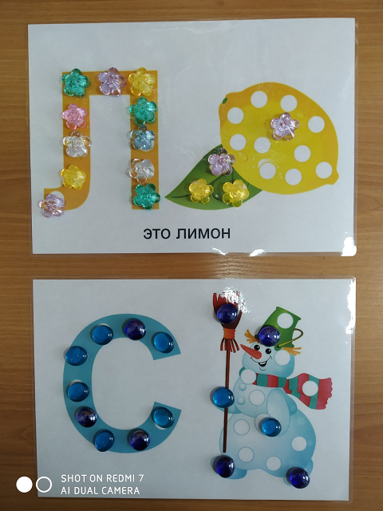
Игры по подготовке к обучению грамоте
Игра «Знакомство
с буквой»
Ребёнок выкладывает буквы камешками. На следующих занятиях можно выложить букву по памяти, без использования шаблона.

Slide 13
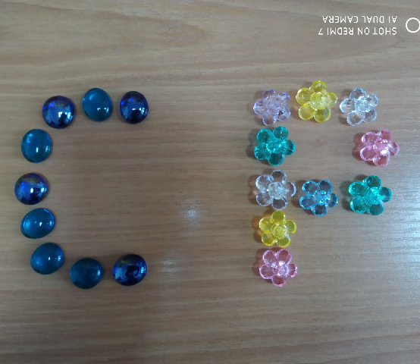
Игры по подготовке к обучению грамоте
Игра «Знакомство с буквой»

Slide 14
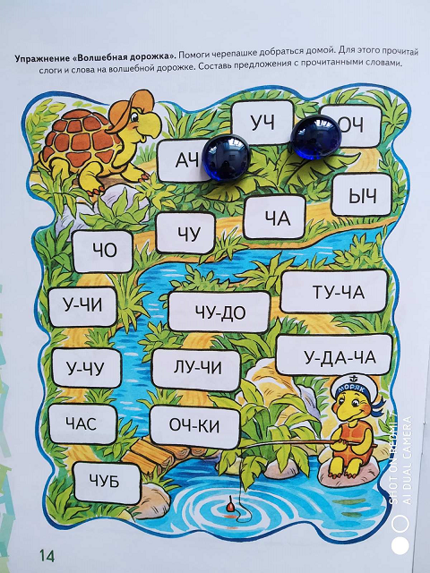
Игры по подготовке к обучению грамоте
Игра «Волшебная дорожка»
Прочитай слоги и слова на волшебной дорожке.

Slide 15
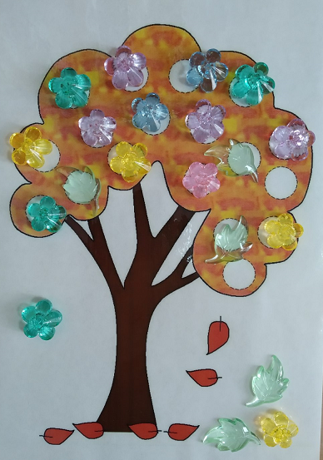
Игры для формирования лексико-грамматического строя речи
Игра «Укрась картинку»
Расширять и активизировать словарь по лексическим темам «Овощи», «Фрукты», «Игрушки», «» и т.д.

Slide 16
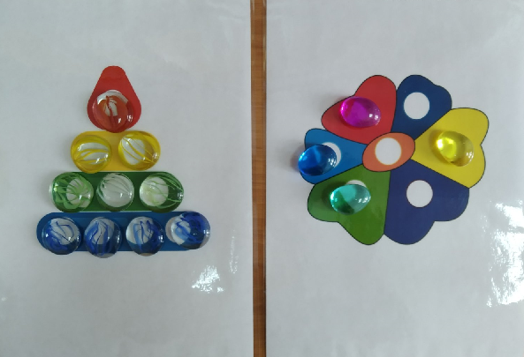
Игры для формирования лексико-грамматического строя речи
Игра «Укрась картинку»
Называй предмет и выкладывай камешки Марблс по цвету

Slide 17
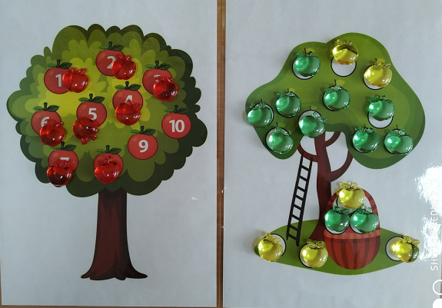
Игры для формирования лексико-грамматического строя речи
Игра «Сосчитай»
Согласование прилагательных
и числительных с существительными

Slide 18
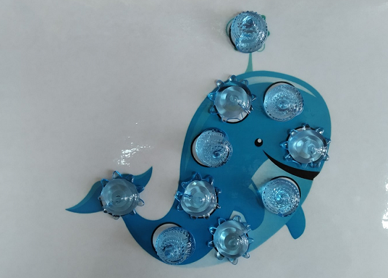
Камешки Марблс – это инновационный,
универсальный материал, способствует повышению речевой активности детей

Slide 19
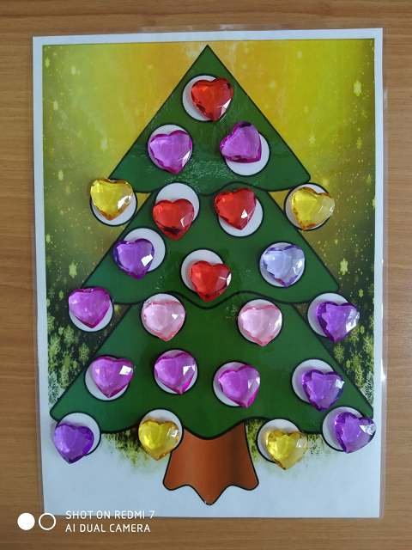
Камешки Марблс- замечательная помощь родителям для организации занятий дома

